Slide 1
Acceso B2B
Acceso a Portal VUCE Público / Privado
API Management
Clúster de Presentación
Front End
Clúster de Servicios de Negocio
Back End
Servicios Ecosistema e-goveris

Slide 2
Acceso Público
(Navegación Anónima)
Acceso Privado
(Navegación Autenticada)
Web Browser Usuario
Web Browser Usuario
HTML5 + Poncho
HTML5 + Poncho + Angular JS
Clúster de Presentación
Portal Público VUCE
WebApp VUCE
Log-in
Clúster
Tomcat Presentación
Drupal
Front End
Clúster de Servicios de Negocio
Back End
Servicios Ecosistema e-goveris

Slide 3
Acceso Público
(Navegación Anónima)
Web Browser Usuario
HTML5 + Poncho
HA Proxy
Clúster de Presentación
Portal
Público
VUCE
Drupal
Drupal
Drupal
…
Drupal
Cluster
RDBMS
Contenido
Front End

Slide 4
Acceso Privado
(Navegación Autenticada)
Web Browser Usuario
HTML5 + Poncho + Angular JS
HA Proxy
Clúster de Presentación
WebApp
VUCE
Log-in
Tomcat
+ Spring
Tomcat
+ Spring
Tomcat
+ Spring
…
Tomcat
+ Spring
Clúster
de Caché
de Sesión
Kafka
KV Store
Kafka
KV Store
Front End
Clúster de Servicios de Negocio
Back End
Servicios Ecosistema e-goveris

Slide 5
Clúster de Presentación
Front End
HA Proxy
Clúster de Servicios de Negocio
Back End
API REST
VUCE
Tomcat
+ Spring
Tomcat
+ Spring
Tomcat
+ Spring
…
Tomcat
+ Spring
Servicios Ecosistema e-goveris

Slide 6
Clúster de Presentación
Front End
Clúster de Servicios de Negocio
Back End
Servicios Ecosistema e-goveris
Security
ORM
Integración
Batch
Manager
PAEC Adapter
LDAP Adapter
Clúster Oracle RDBMS
Clúster Oracle RDBMS
Mule ESB
Quartz
GDE Adapter

Slide 7
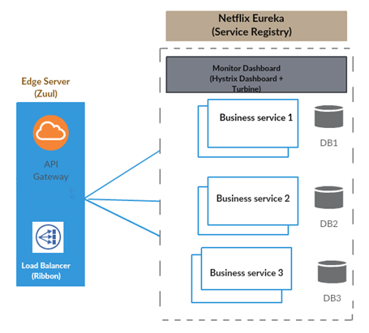
Angular5
Poncho
Drupal 7
ng2-charts
Front End
Back End

Slide 8
AFIP
PAE
TAD
APP Satelite
APP Satelite
ESB Mule Server
Spring boot (Monolito) Separado por capas
JPA
Oracle
Oracle Replica

